Slide 1


Slide 2

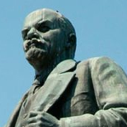
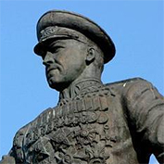
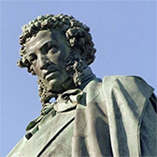
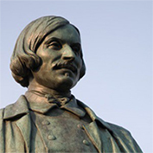
Во многих городах есть памятники писателям и поэтам. Как выглядит памятник Александру Сергеевичу Пушкину?

Slide 3
В сильный мороз мы можем увидеть:
дыхание
оттепель
смех
ветер

Slide 4
Ложку малинового сиропа опустили в стакан с водой. Вскоре вся вода в стакане стала одинакового цвета и вкуса. Что произошло?
сироп исчез
вода поглотила сироп
сироп растворился
вода исчезла

Slide 5




Сколько часов сна требуется в среднем взрослому человеку, чтобы чувствовать себя бодрым и здоровым?

Slide 6
Выбери материал, из которого древние люди делали основу для письма.
шерсть
сахар
глина
песок

Slide 7
Выбери верный факт, отличающий пруд и озеро:
у озера берега земляные, а у пруда бетонные
в озере живет рыба, а в пруду нет
в пруду вода соленая, а в озере - пресная
пруд - это водоем, созданный человеком, а озеро создано природой

Slide 8


Не считая предметов, покажи группу, в которой ключей больше.

Slide 9
Медуница, калла, плющ, амариллис - это…
кулинарные блюда
растения
лекарства
виды красок

Slide 10


